Slide 1

LE KT PATRO
C’est quoi

Slide 2
Au commencement il y une rencontre
La découverte d’une BD,
des échanges avec des enfants et
une aventure de catéchisme autrement,
le temps du carême 2014.
Un spectacle avec une partie des enfants de la catéchèse à Puyloubier et deux représentations

Slide 3
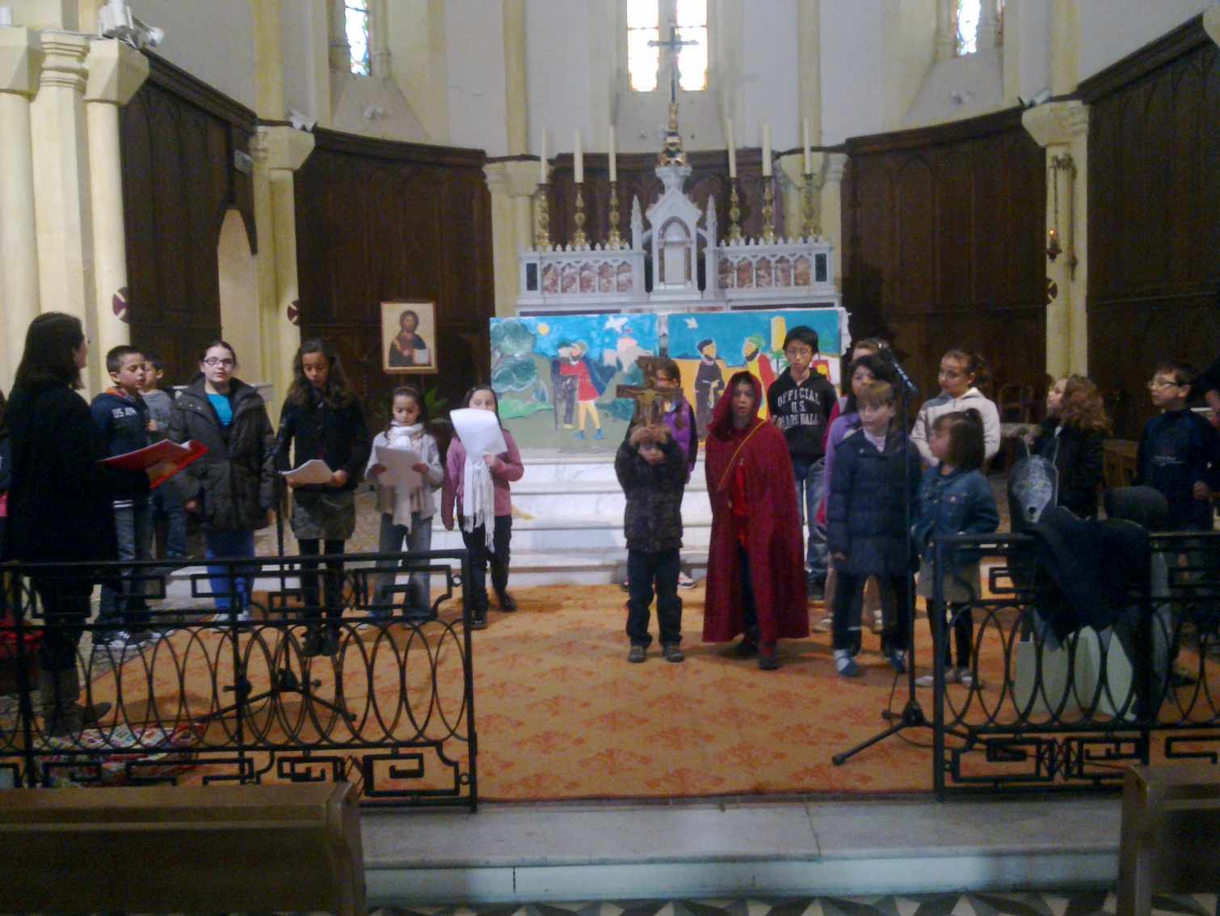
La première aventure

Slide 4
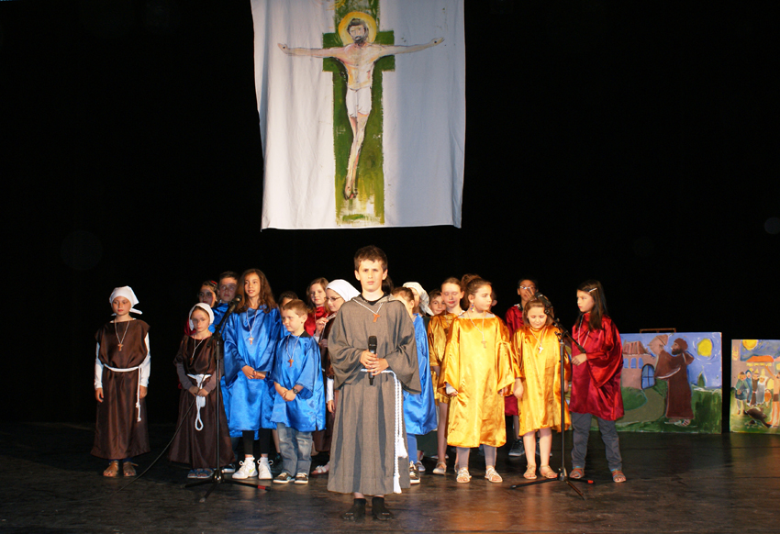
14 mai 2014

Slide 5
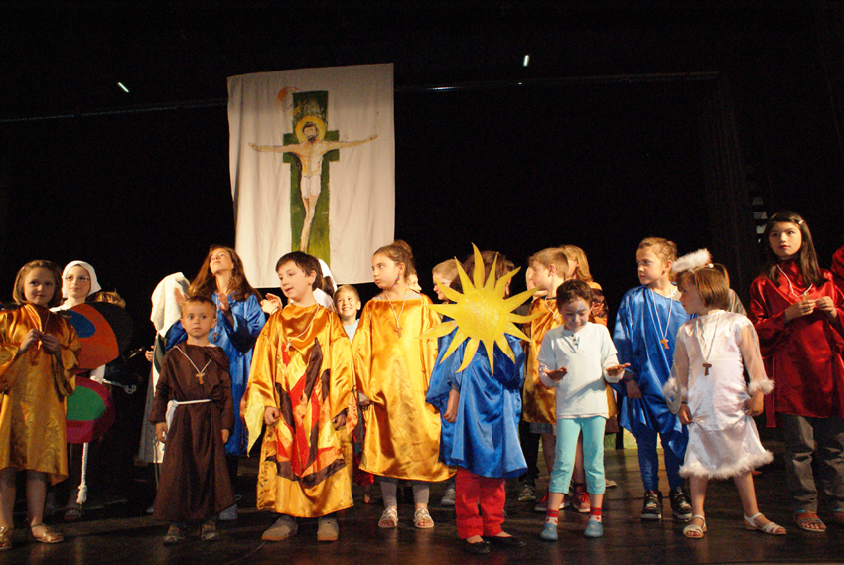
La marche du baladin

Slide 6

C’était le début de l’aventure

Slide 7
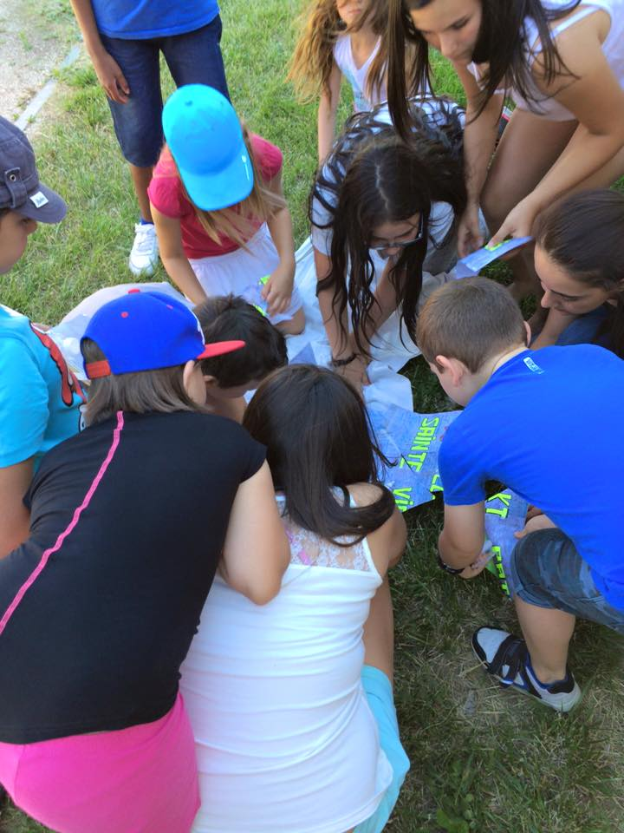
PREMIER
KT
PATRO

Slide 8
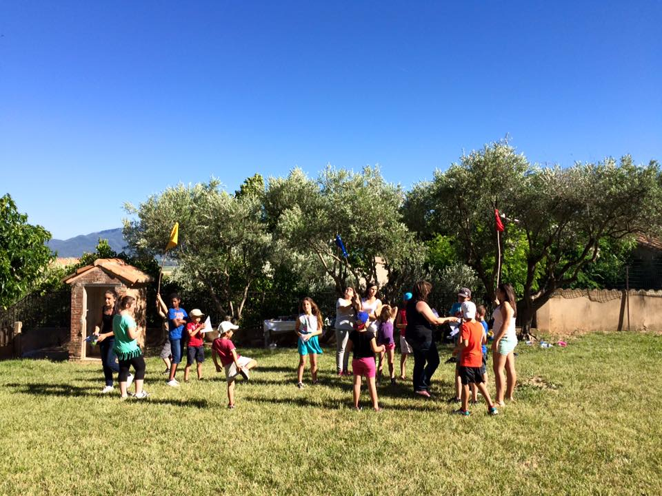

Slide 9


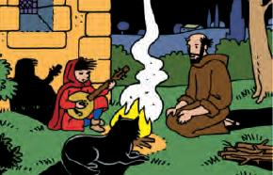

Slide 10
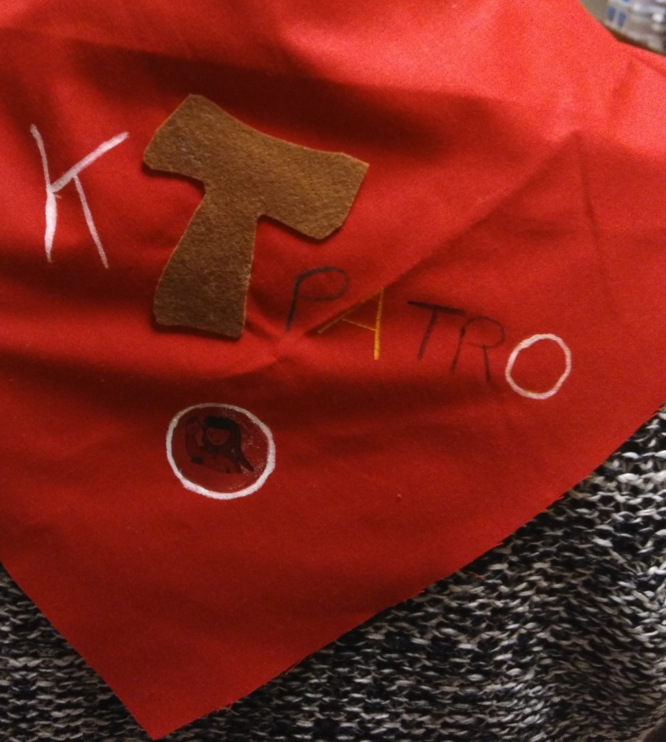
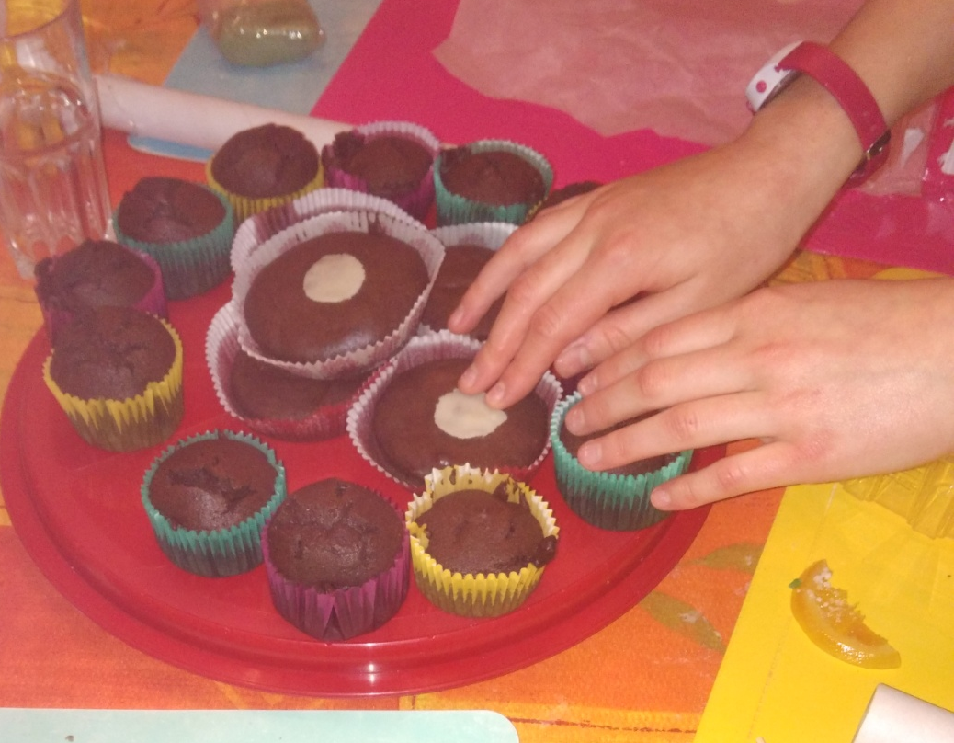
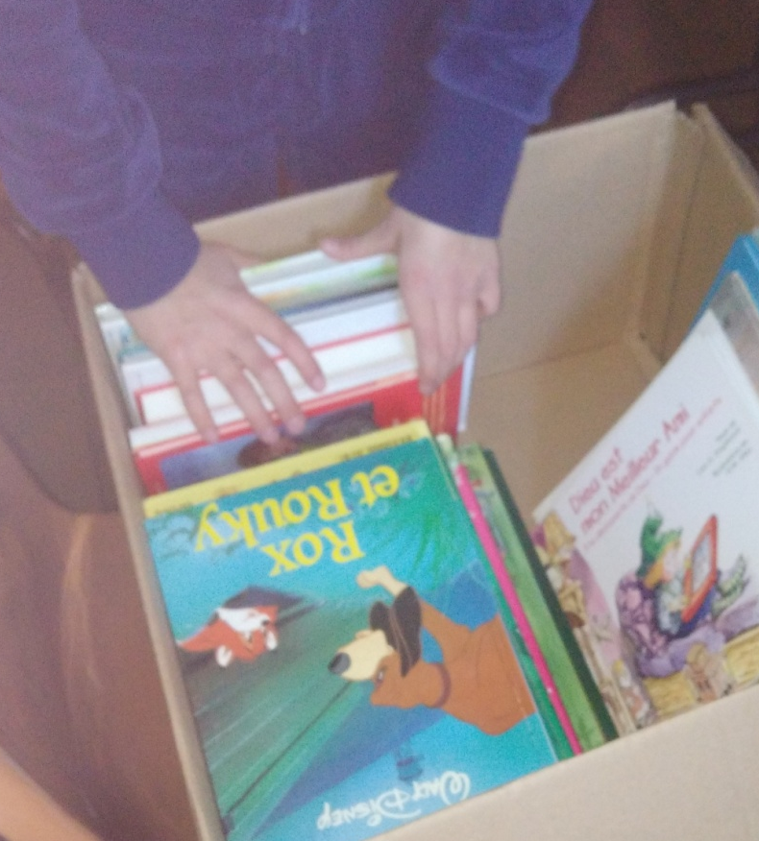
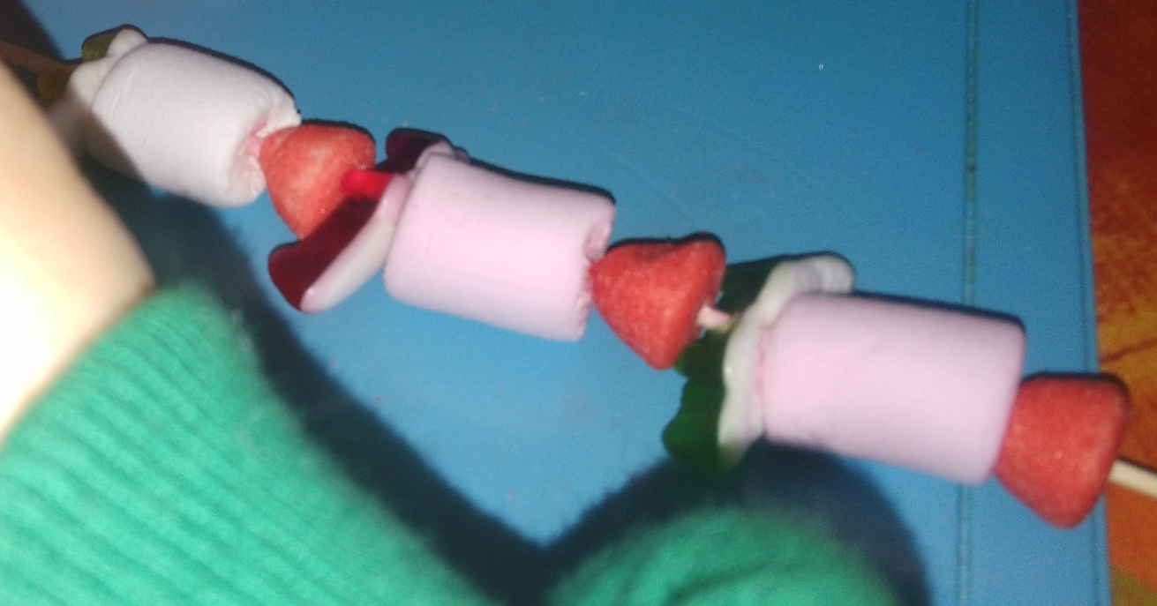
Récolte de livres
Pour Les enfants
de peporiakou
Préparation pour la buvette
du loto du KT

Slide 11
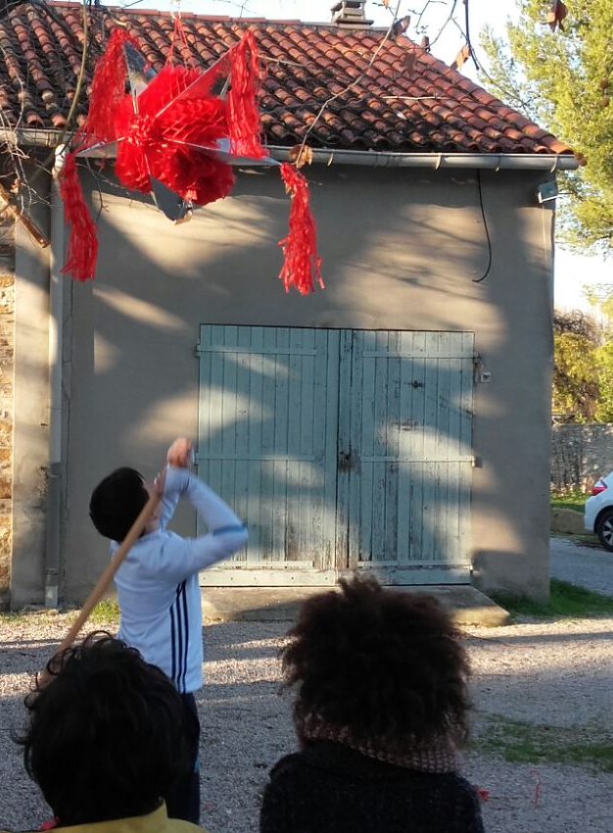
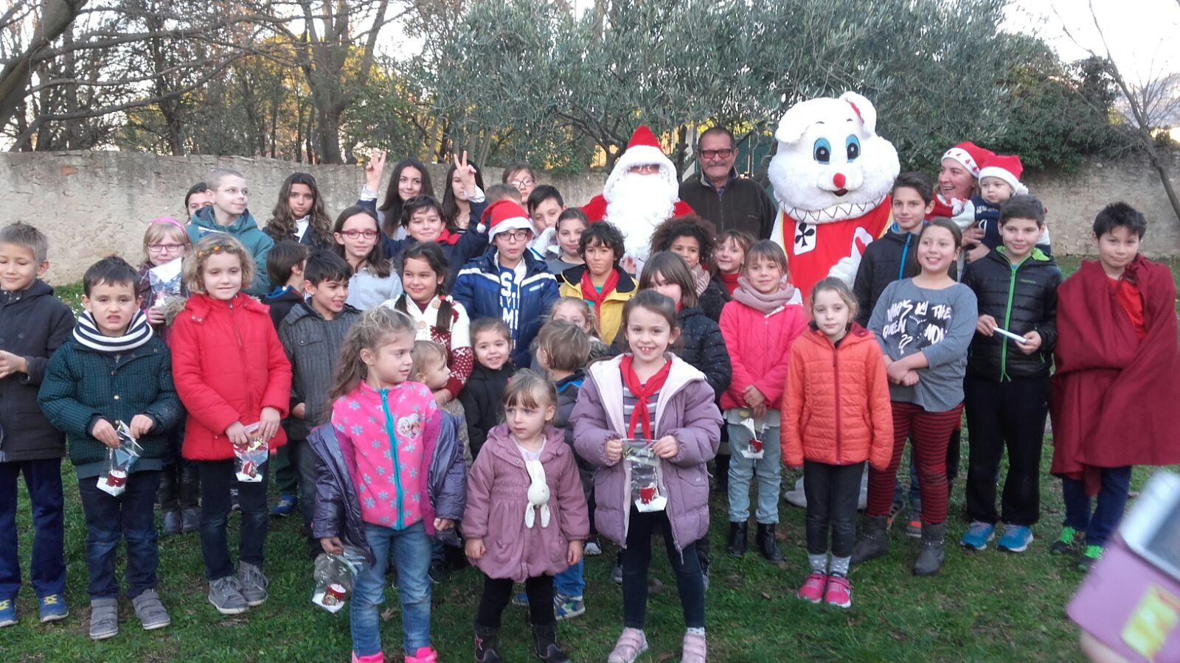
Goûter de Noël
des familles
Avec la participation
du Père Noël et de Lapinou

Slide 12
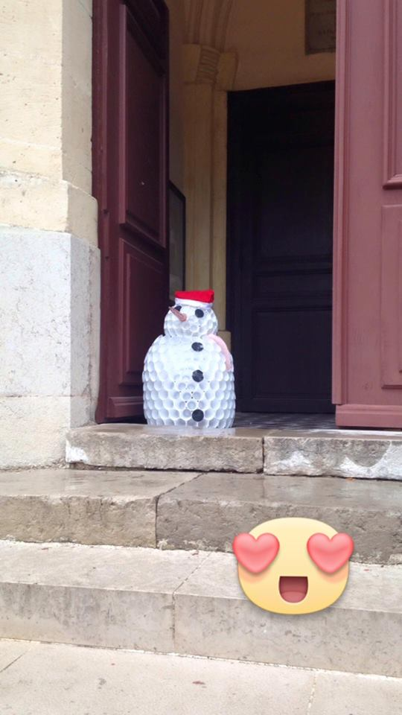
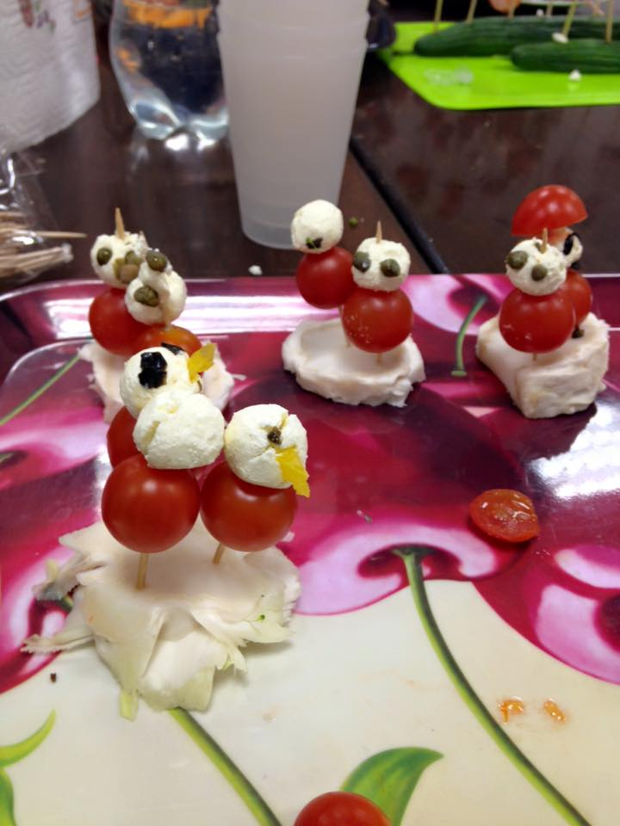
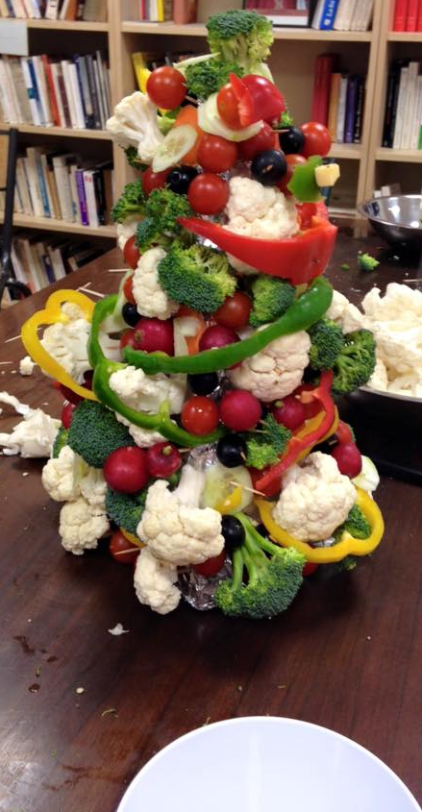

Slide 13
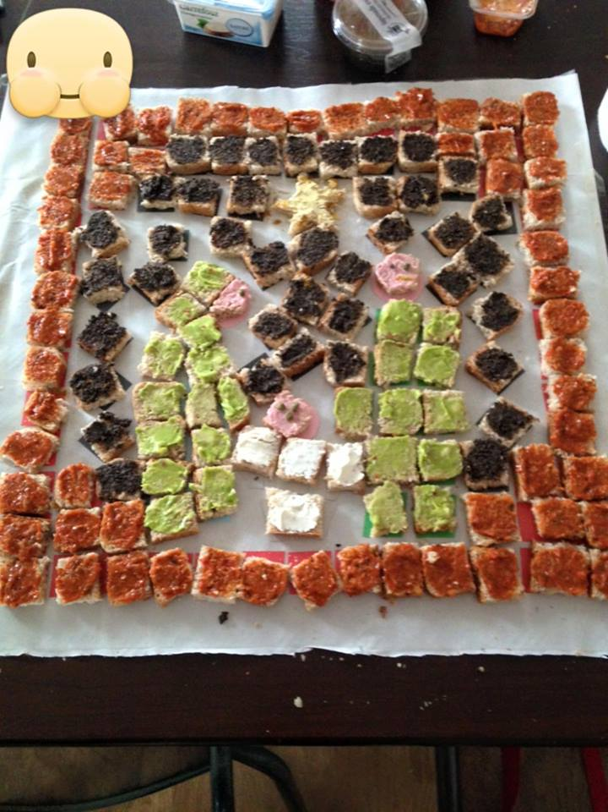
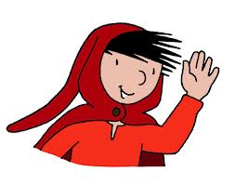
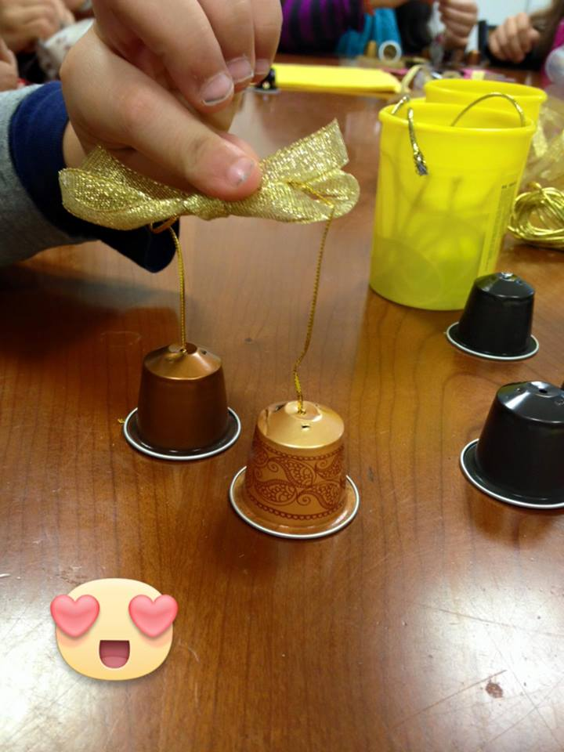

Slide 14
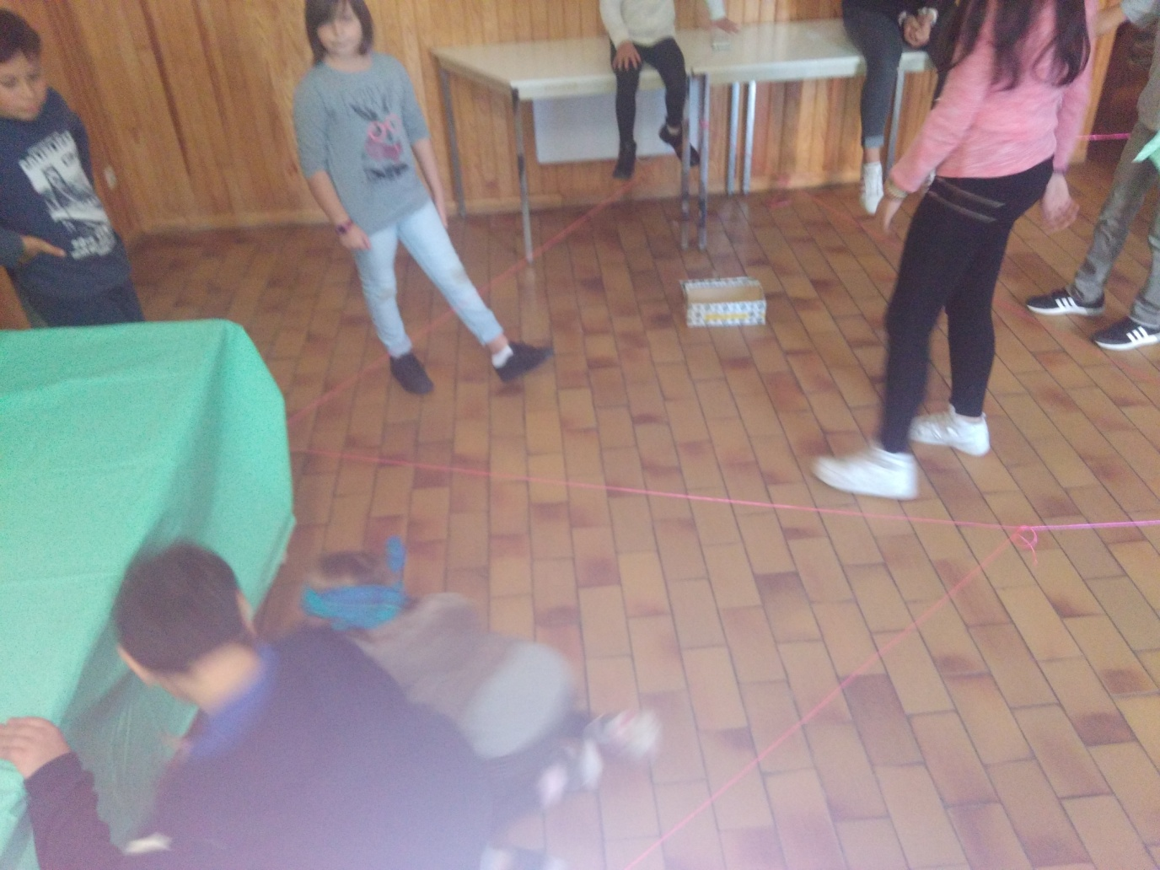
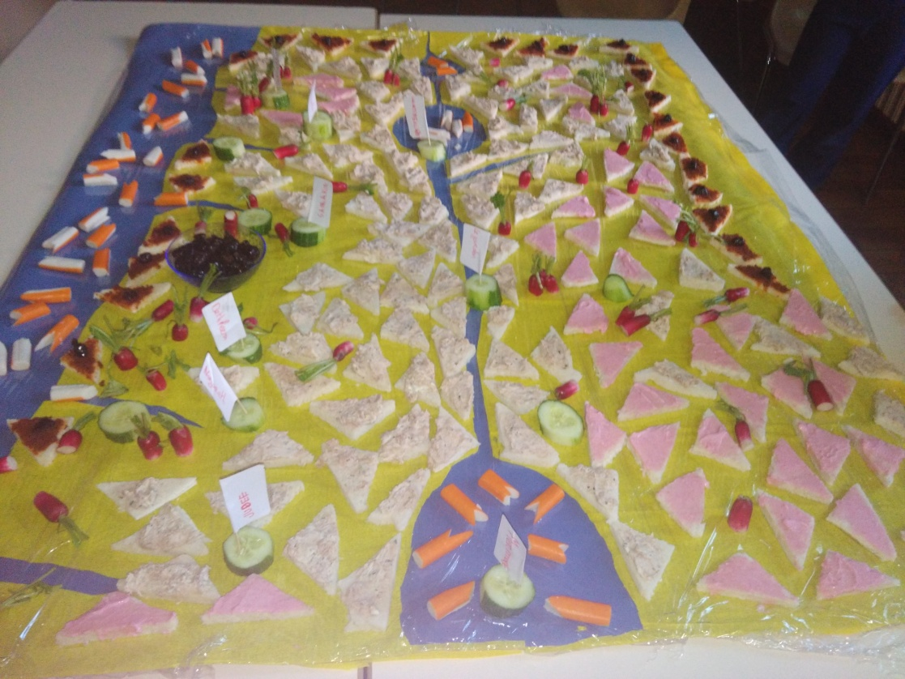

Slide 15
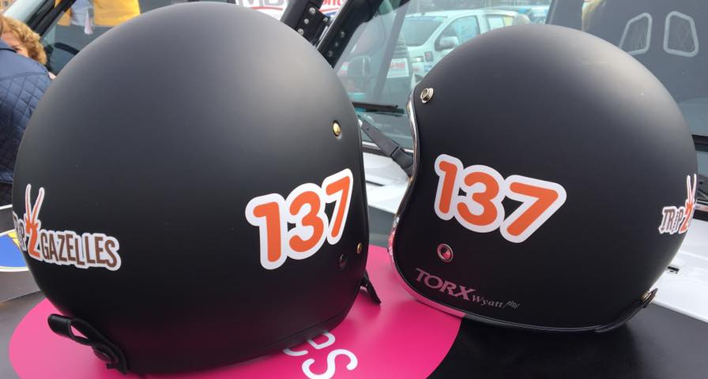

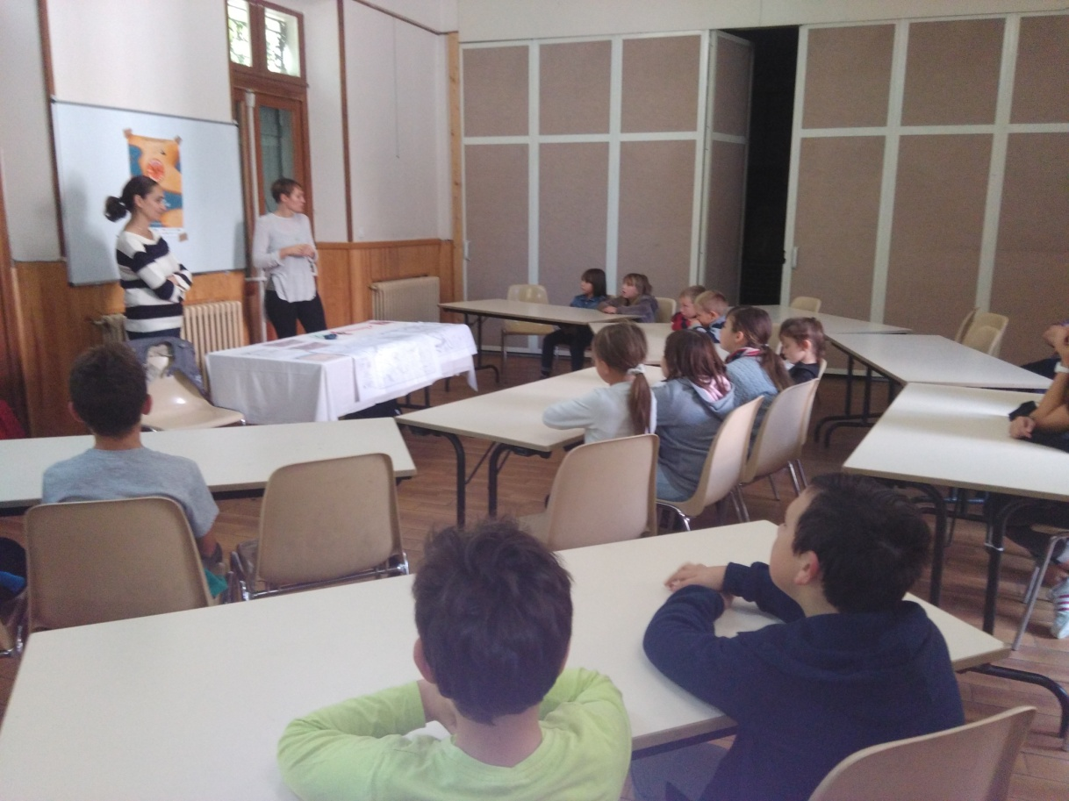
Une rencontre avec
Audrey et Aurélie
Les enfants
ont pu manipuler
les cartes, boussoles, casques, balises… et découvrir la belle aventure du Rallye des Gazelles

Slide 16
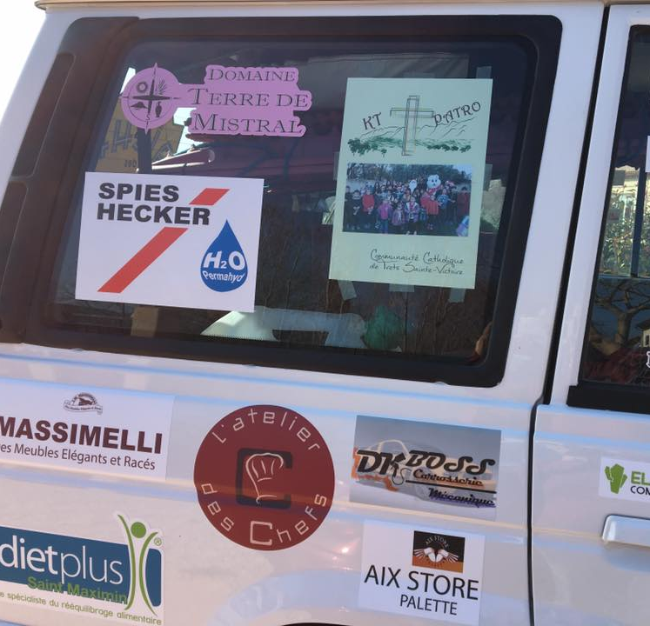
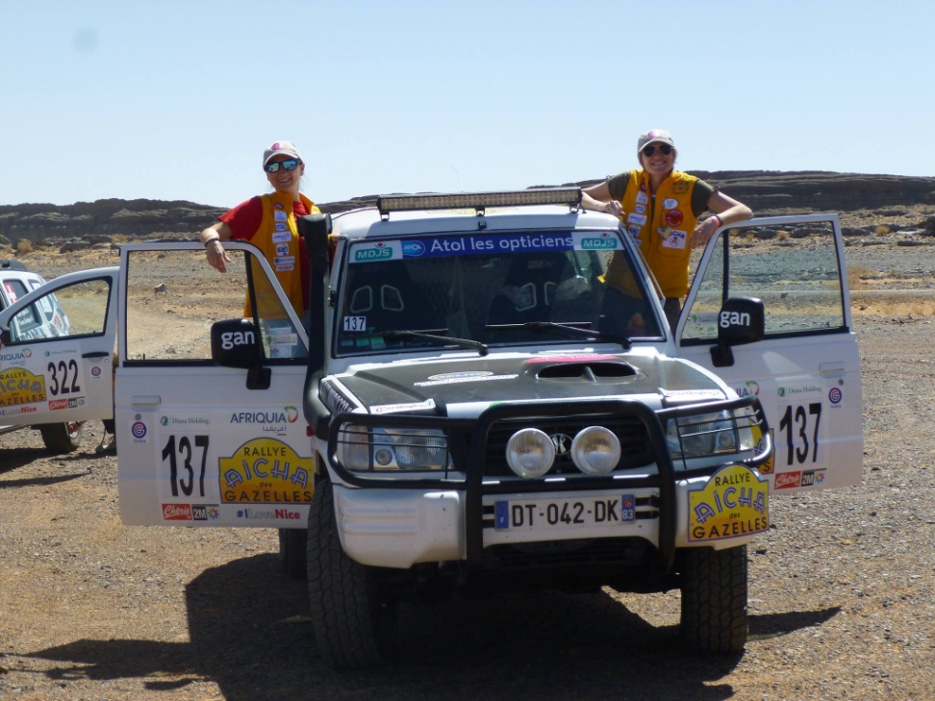
4 X 4 Équipage 137

Slide 17
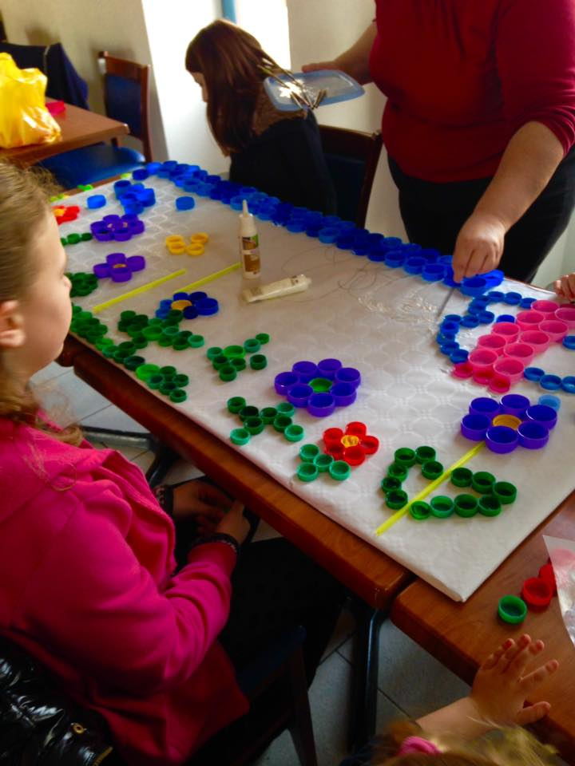
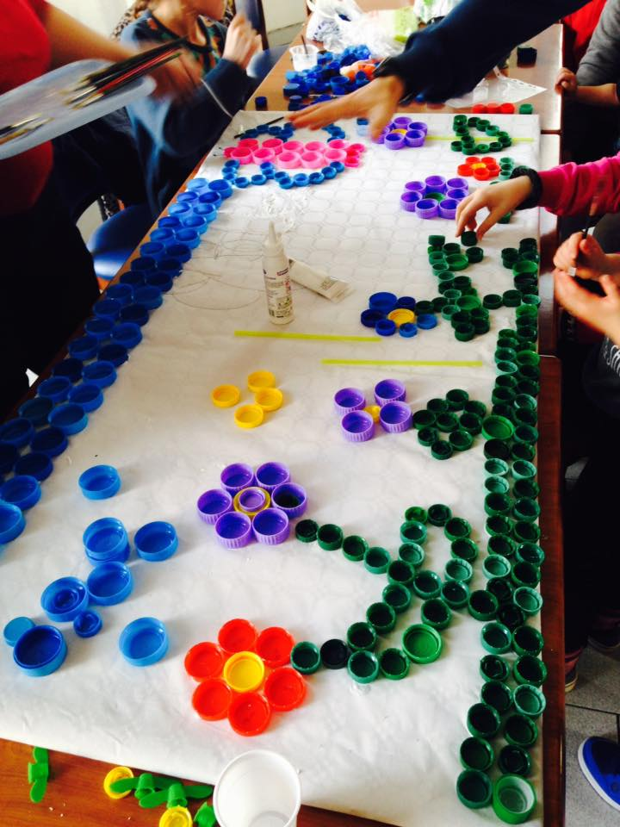
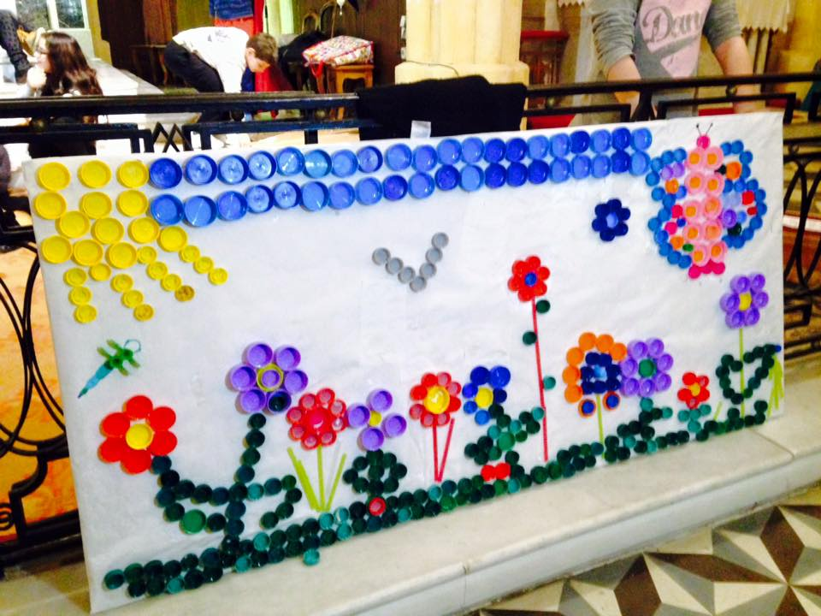

Slide 18
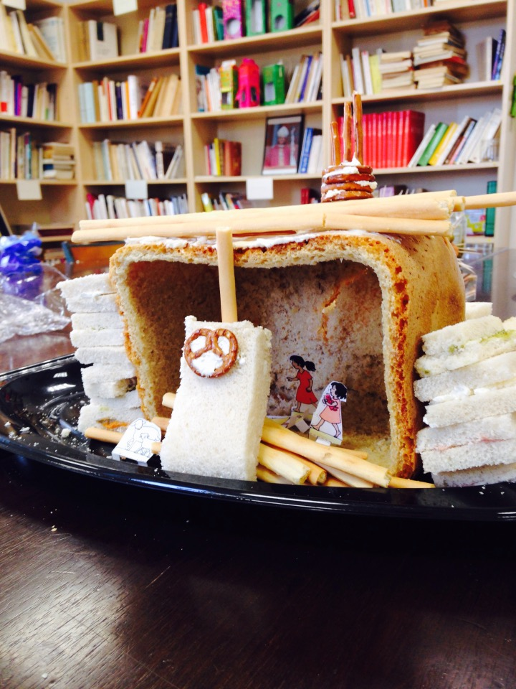
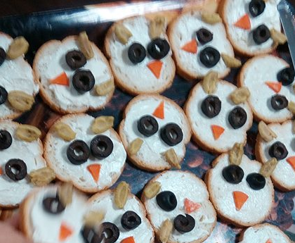
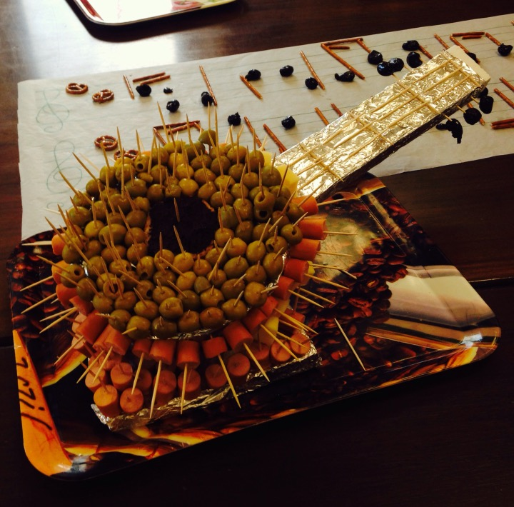
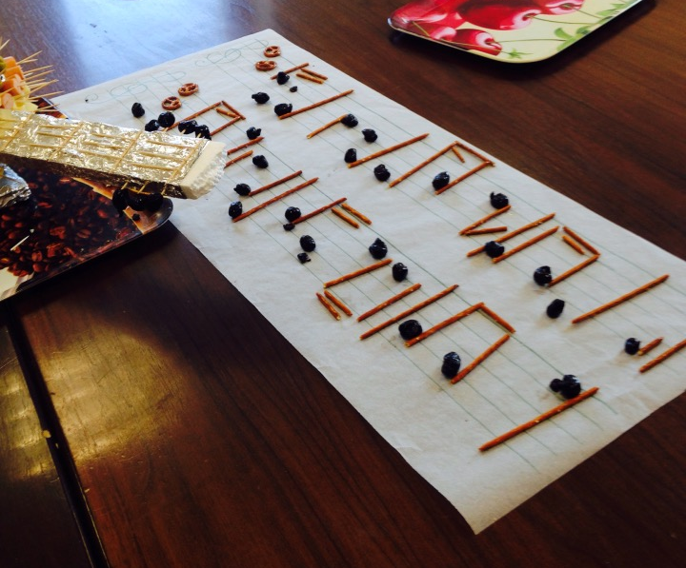

Slide 19
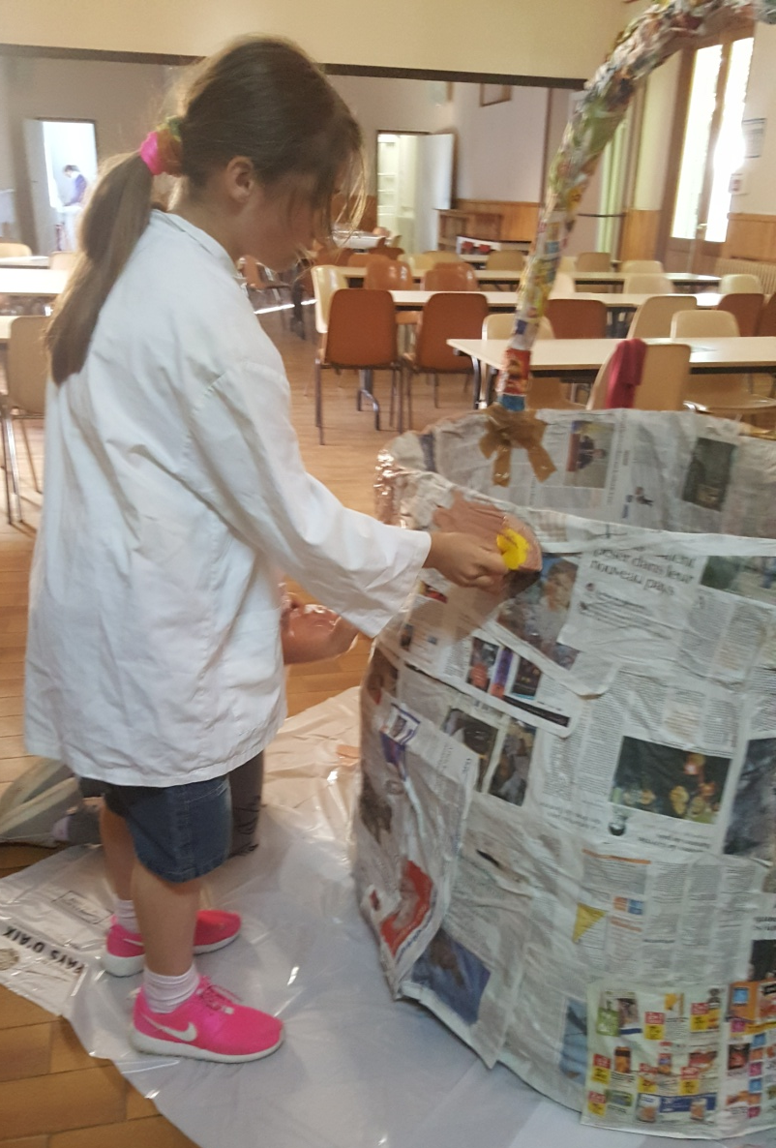
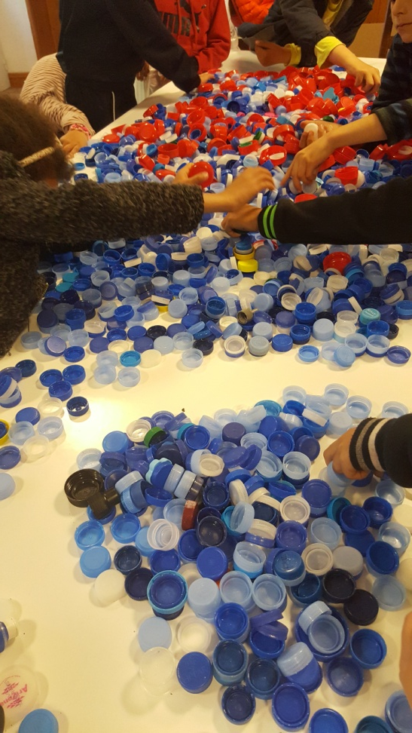
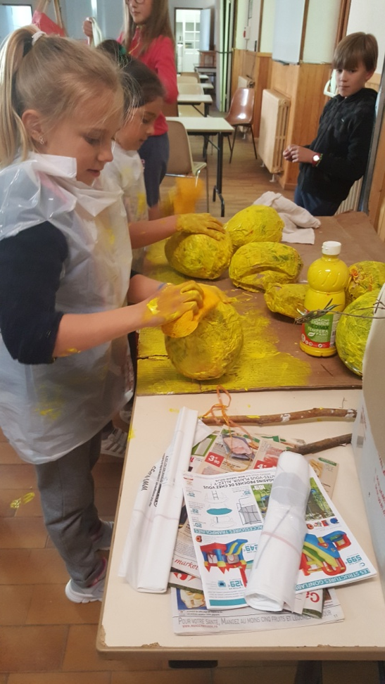
Confection des décors

Slide 20
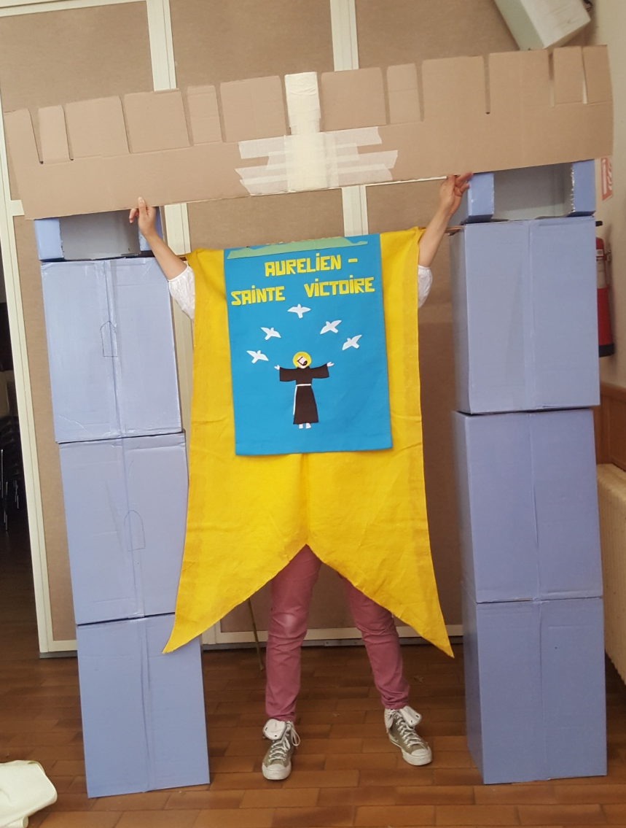
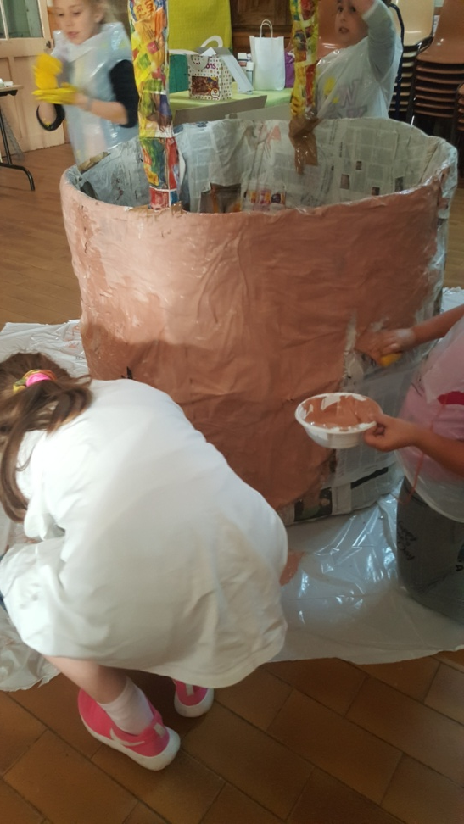
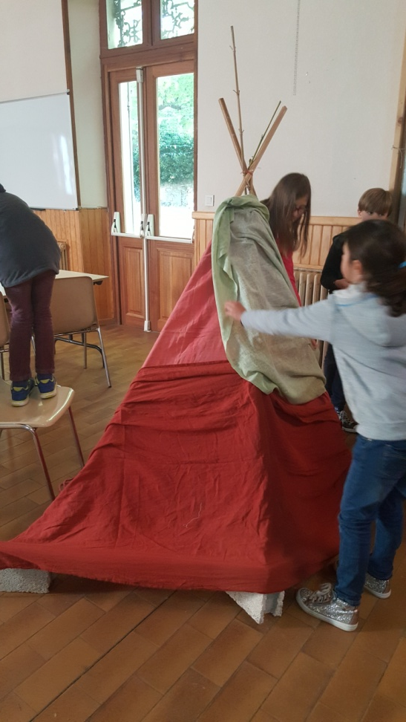
Au caté à Trets

Slide 21
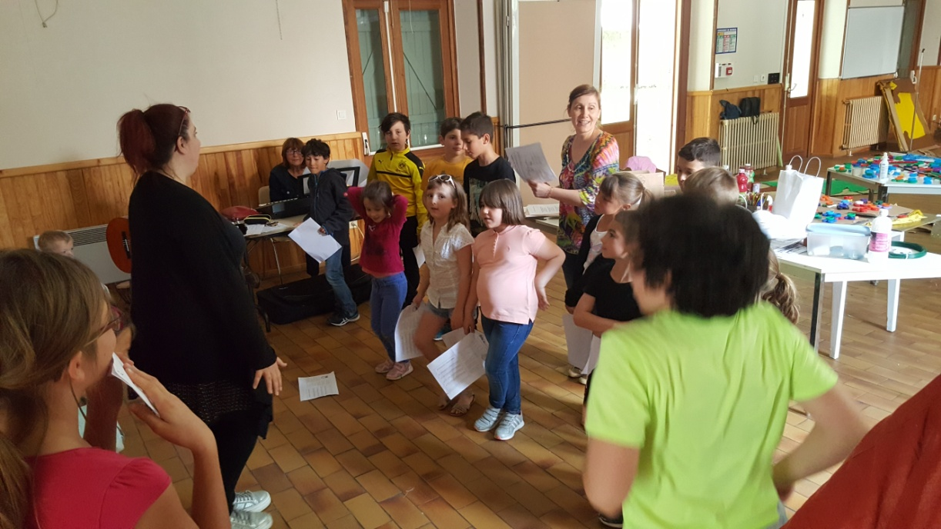
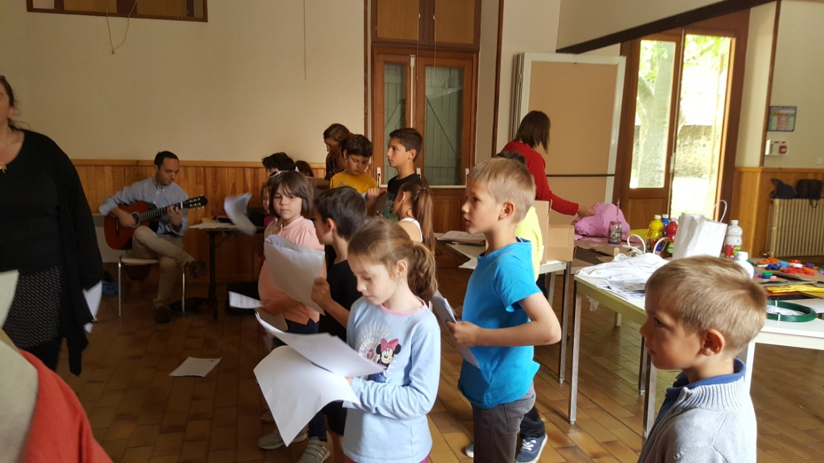
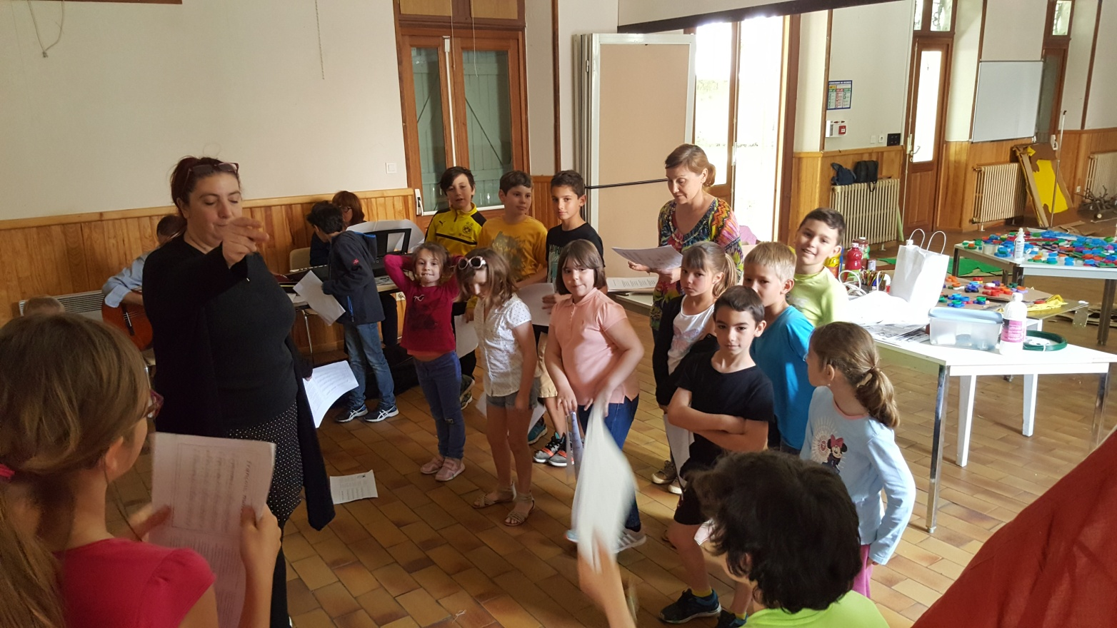

Slide 22
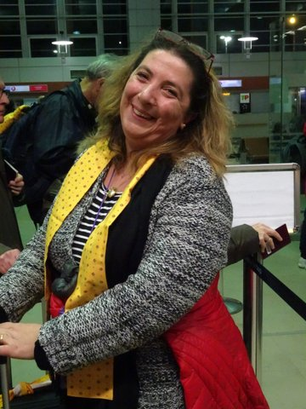
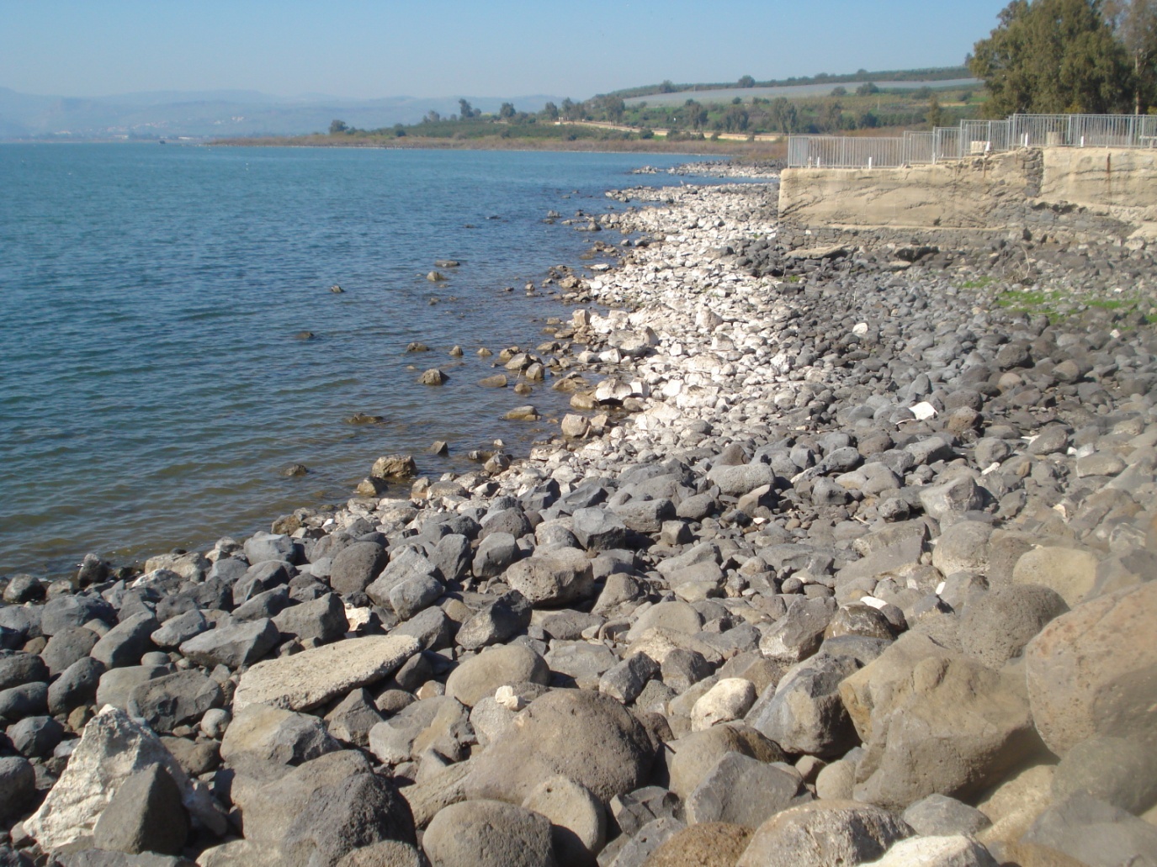
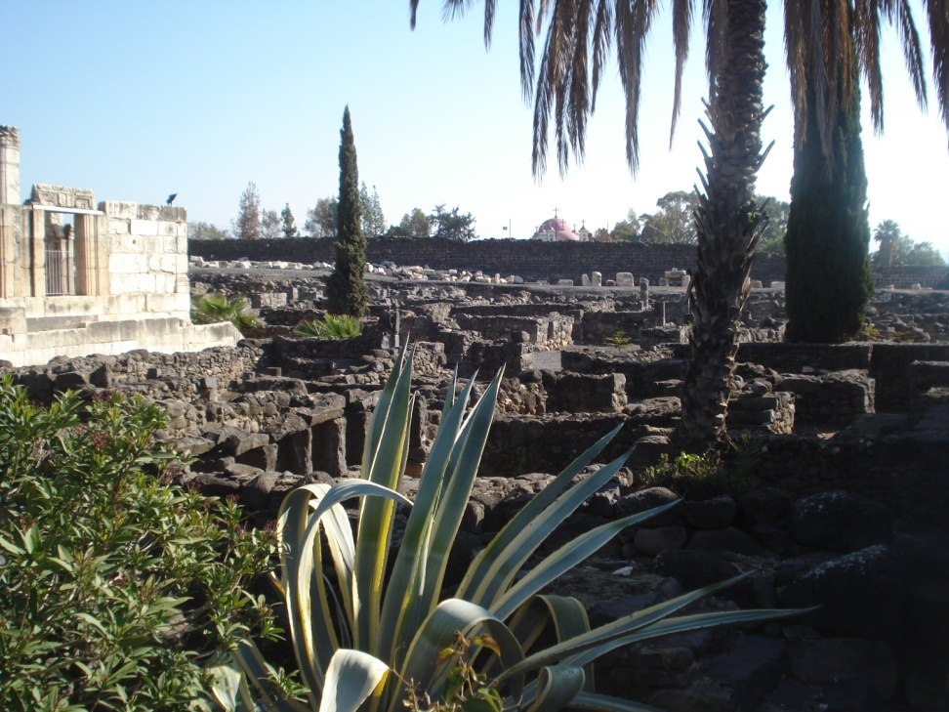
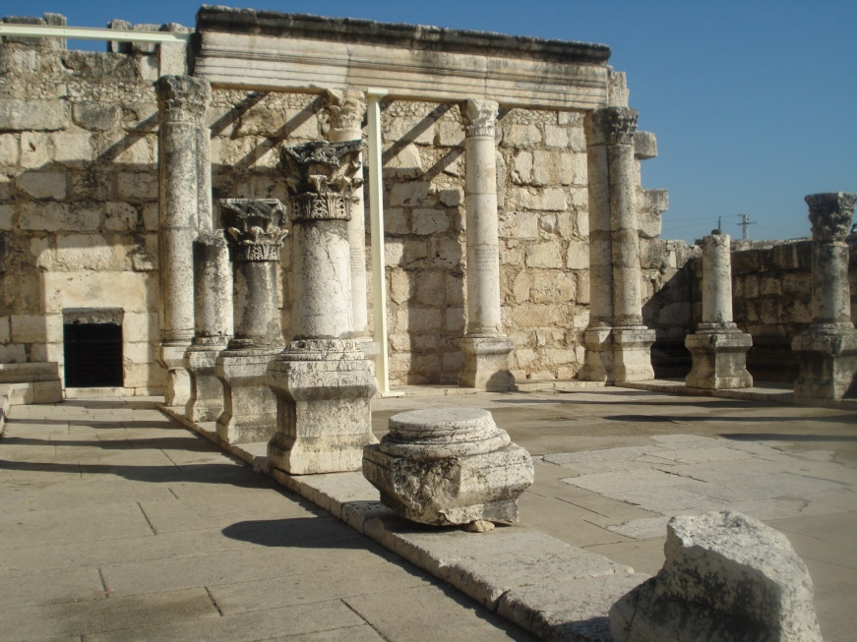
MERCI POUR VOTRE PARTICIPATION

Slide 23
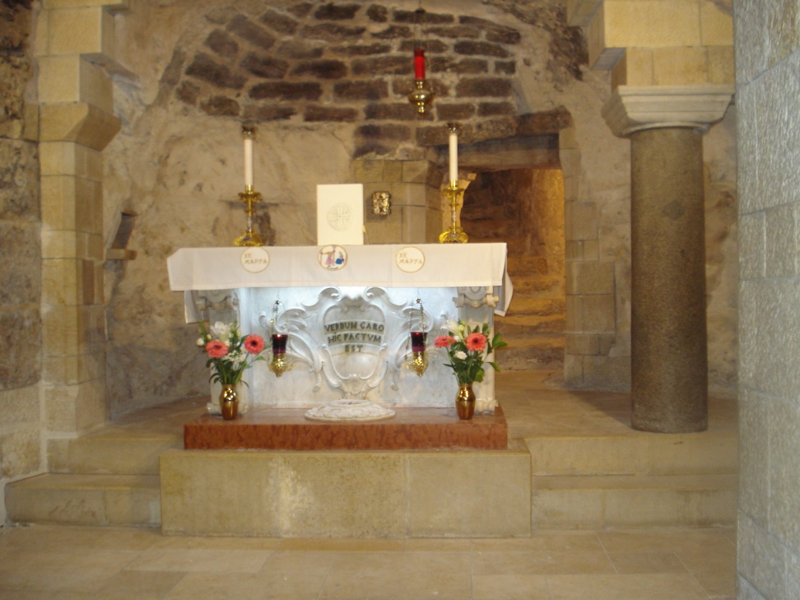
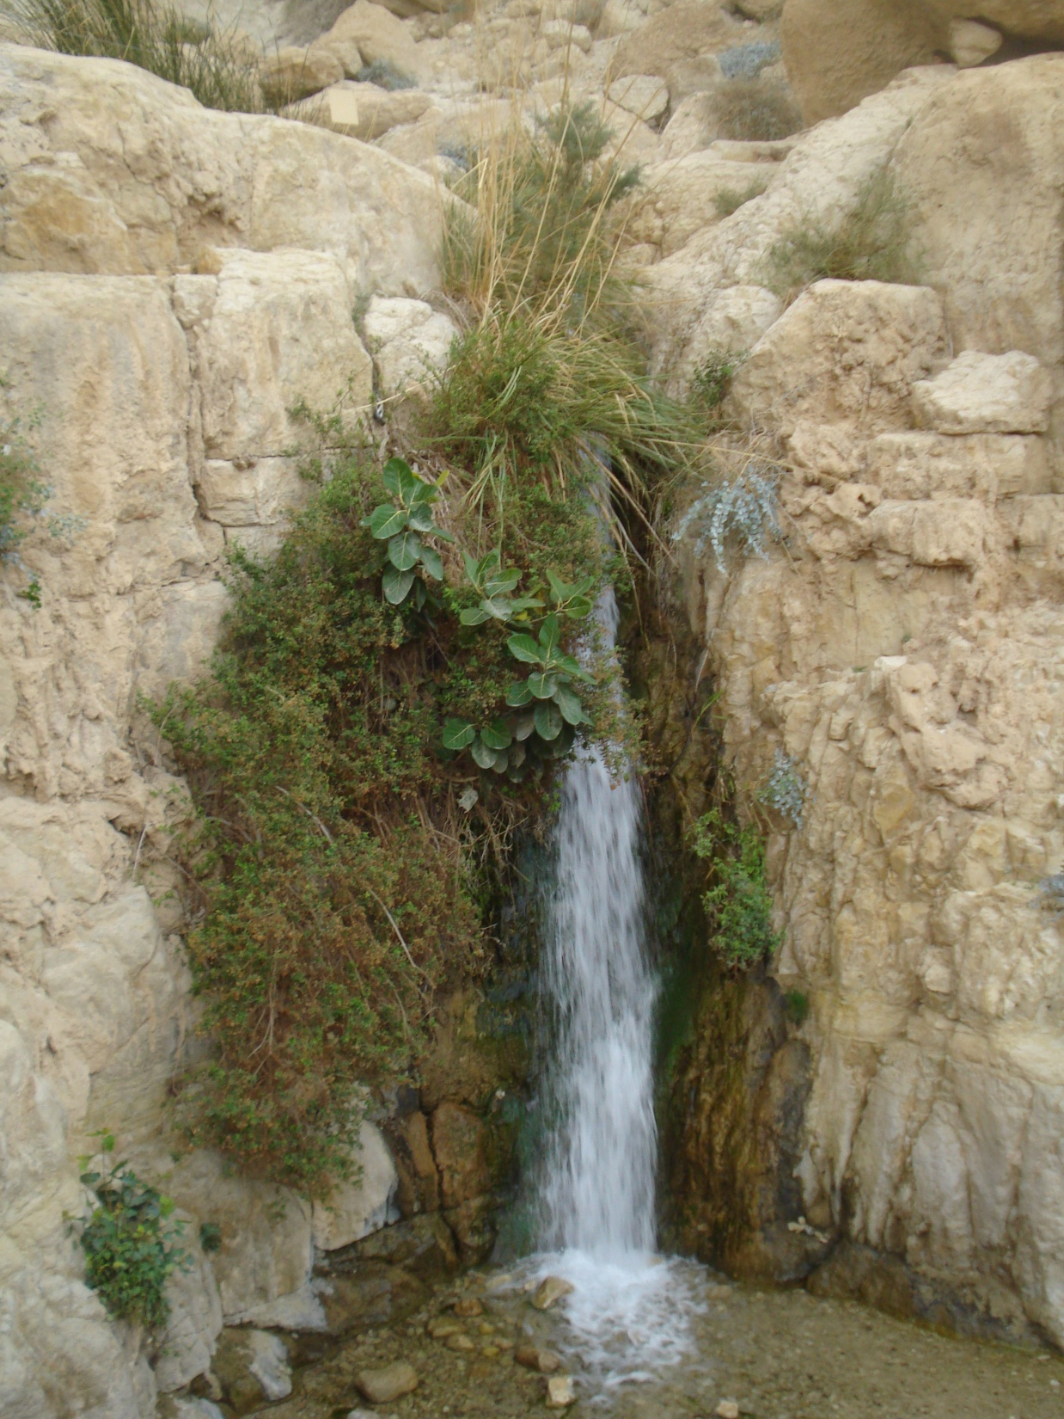
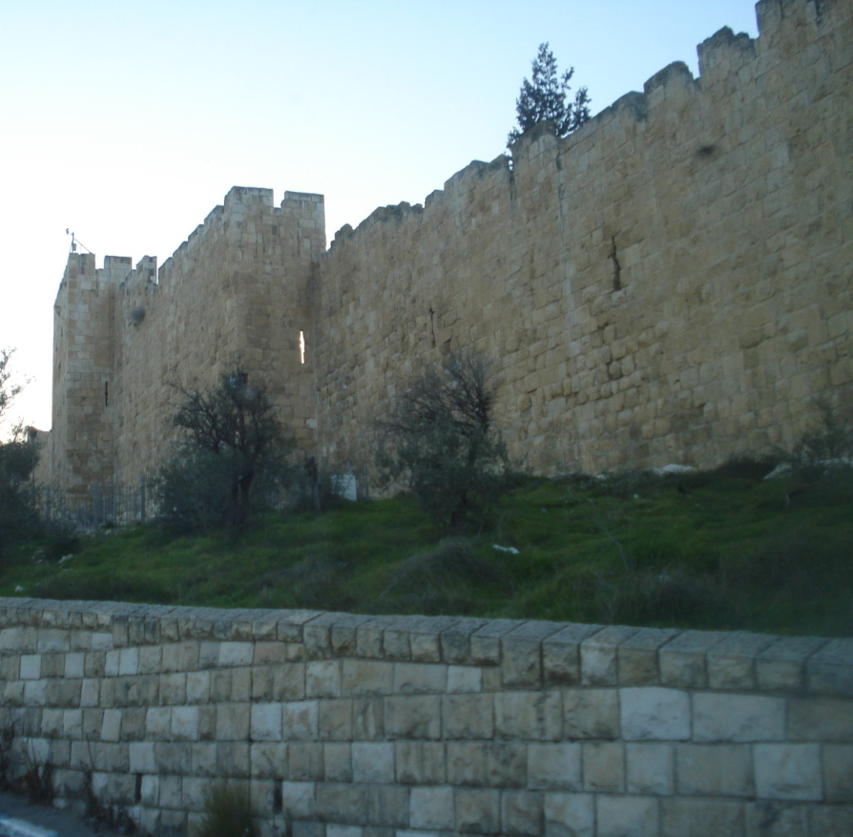

Slide 24
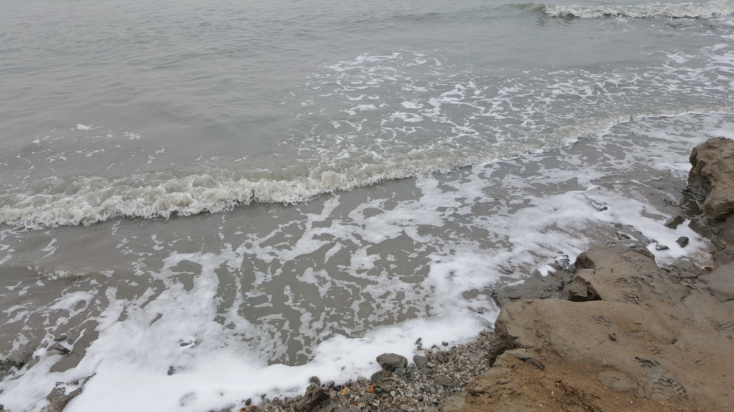
La mer morte

Slide 25
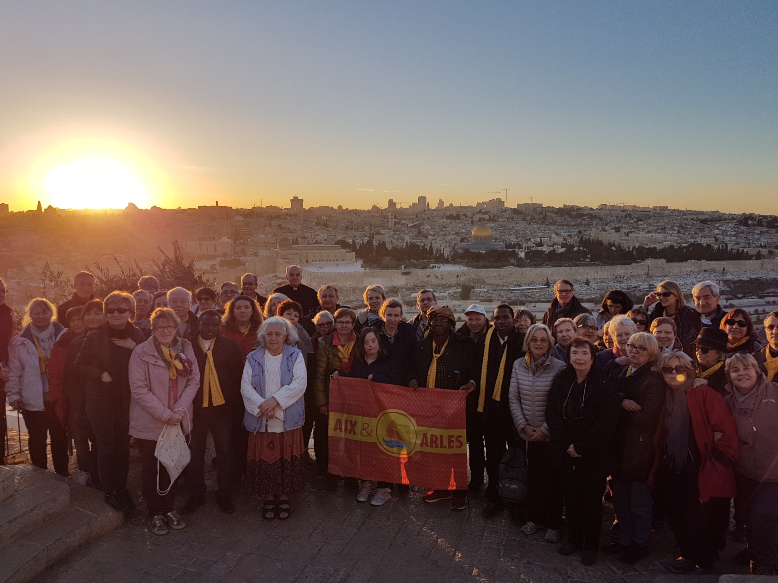
Jérusalem

Slide 26
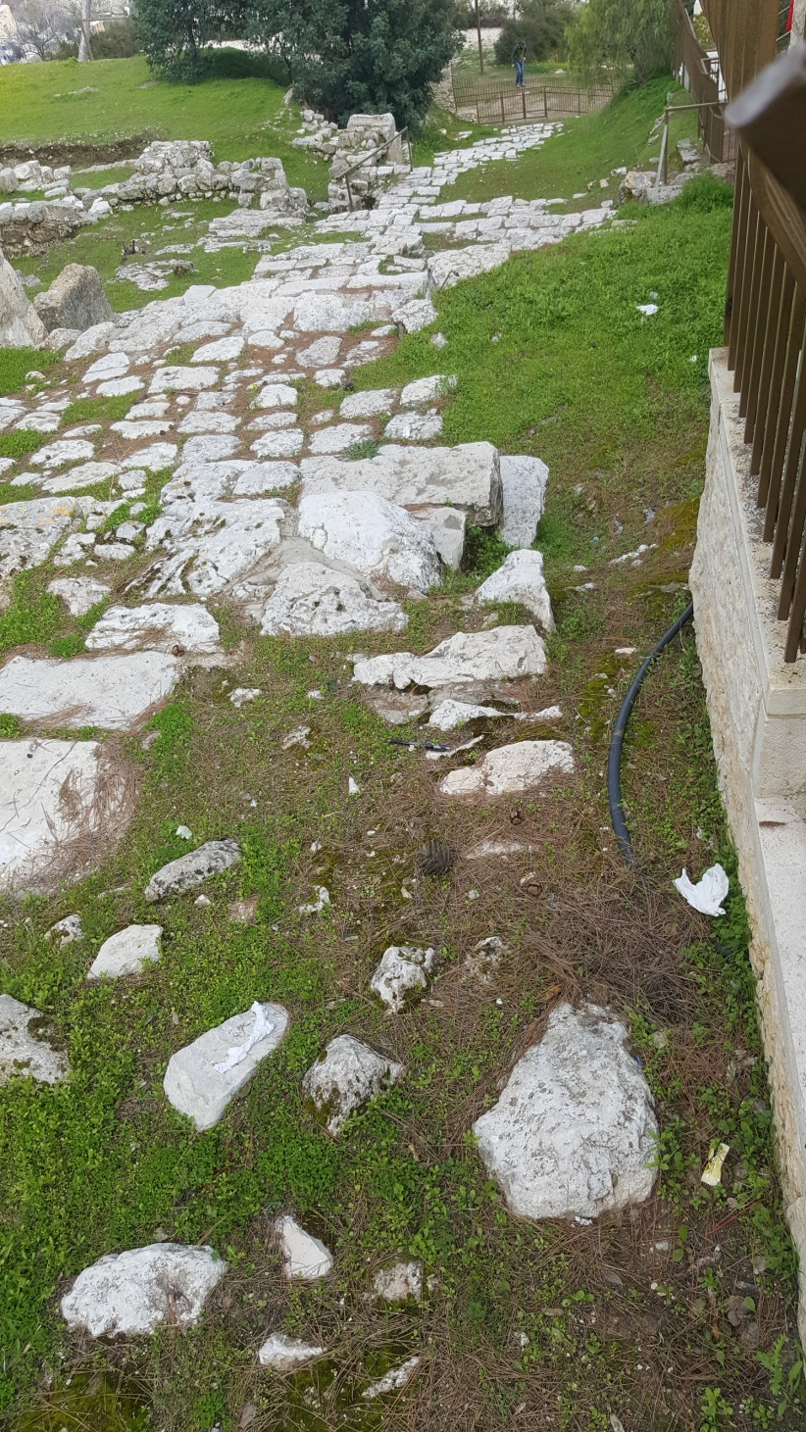
MERCI
pour ce magnifique chemin parcouru ensemble.
Ugo, Lubin, Corentin, Constant, Victor, Quentin, Alban, Evan, Mathéo, Joachim, Loric, Eloïse, Célia, Léa, Lola, Solange, Clémence, Jade, Mathilde, Fabienne, Maëlle,
Le groupe de catéchisme de rousset, les parents, Madeleine, Magali, Emmanuelle, Margot, Christine,

Slide 27
Un grand merci
Aux musiciens, au piano Françoise et à la guitare Joseph,
Aux paroissiens et au Père Michel Pierre notre Curé.
Merci, à monsieur le Maire de Rousset qui a mis à notre disposition cette salle pour la réalisation du spectacle.
Merci à Monsieur Hue et à tout son service qui nous a accueillit. Nous avons été touché par votre gentillesse.
Et merci à vous tous d’être là.
A l’année prochaine, que le Seigneur nous bénisse et nous garde, qu’il tourne son regard vers nous et nous donne sa paix.
Corinne Emmanuelle Luciani

